Slide 2
Издательско-продюсерский центр
Привет!
Я – Клёпа!
Смотрите, сколько у меня дел!
Издательские проекты:
Периодические издания
для детей: журналы,
альманахи, приложения
Книги для детей
и подростков
Фирменная сувенирная
и рекламная продукция
Интернет
и мобильные устройства:
Интернет-портал
для любознательных детей
www.klepa.ru
Онлайн-версии журналов
Мобильные приложения
Организация:
Клёп-клубы
Клёп-уроки
Участие
во встречах
и в мероприятиях
Производство:
Мультфильмов
Теле- и радиопередач
Аудиодисков

Slide 3
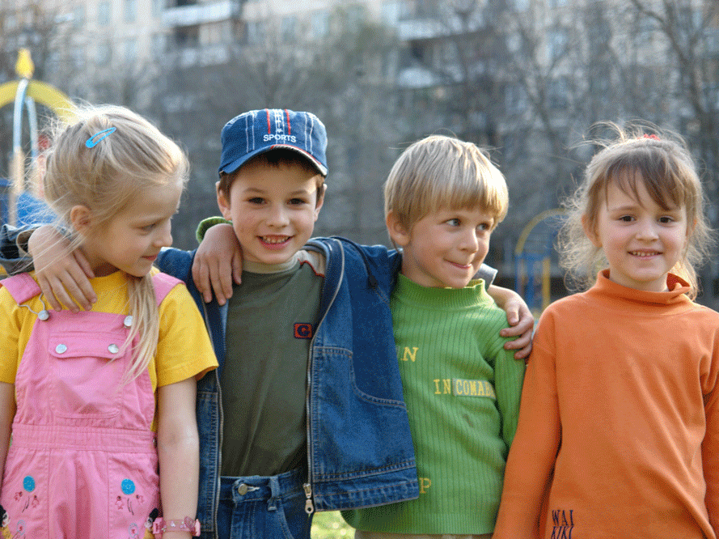
Клёп-история
Оп-па-ля!
Я появилась в 1990 году благодаря детским рисункам. Рисовали меня по-разному!
Клёпа умеет говорить на всех языках!
Как узнать Клёпу?
По Волшебному платью
(радужное, когда вокруг
радость, серое – когда печаль).
По Клёп-карману
(в нём есть всё, что пожелаешь!)
По Ботинкам
(переносят в любую
эпоху и на любое расстояние).
По Косичке
(антеннка, чувствующая
перемены настроения).
Клёпа всегда приходит на помощь!
Клёпа очень любопытная!
Клёпа путешествует
в пространстве и во времени!
Notes:
Эволюция Клёпы. Придумали дети. Про ее характер, что символизирует.

Slide 4
Издательские проекты
Журнал «Клёпа»
Возраст: 6-12 лет
Издается с 2004 г.
Периодичность: 12 в год
Тираж: 25 000 экз.
География
распространения:
Россия, дальнее и ближнее
Зарубежье
Журнал «Клёп-клуб»
Возраст: 4-6 лет
Издается с 1997 г.
Периодичность: 12 в год
Тираж: 25 000 экз.
География
распространения:
Россия, дальнее и ближнее
Зарубежье

Slide 5
Издательские проекты
Тематические альманахи
Возраст: 10-14 лет
Издаются с 1991 г.
Тираж: 20-25 000 экз.
Детские книги
Азбуки, тематические
издания, оригинальные
литературные
произведения
Здравствуйте!
Я – Филиппыч!
Верный друг и советчик Клёпы,
эрудит и архивариус.

Slide 6
Интернет и мобильные приложения
Интернет-портал www.klepa.ru
Настоящие новости с хорошим
настроением
Творческие тематические
конкурсы
Журналы в онлайн-версии
Увлекательные онлайн-уроки
Игры, видео, музыка
Галерея работ наших читателей
Кюи-кюи!
Я – Капи-Капи!
Миленькая птичка-невеличка!
Электронные приложения
Интерактивные приложения
для мобильных устройств
на платформах iOS и Android.

Slide 7
Мультимедиа
Мультфильмы
Короткометражной флэш-анимации до полнометражного 3D-фильма об истории России.
«Исторические заклёпки»
«Оживи свою мечту»
« Так победим! »
« Вместе - интереснее! »
« Все - победители! »
Участие в других проектах
Телевизионные передачи
Радиопередачи
Выпуск музыкальных альбомов
Компьютерные игры
Посмотреть мультфильмы и записи телепередач можно на сайте
www.klepa.ru

Slide 8
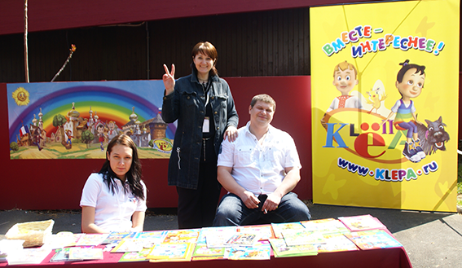
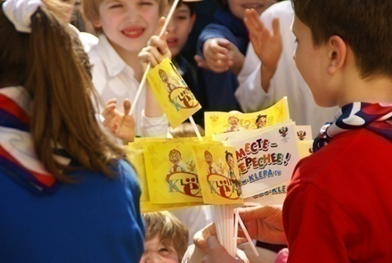
Сувенирная и рекламная
продукция
Подарки от Клёпы
не только приятные,
но и полезные!
Полиграфия
Календари
Буклеты, брошюры, листовки
Закладки
Плакаты
Значки, магниты
Флажки
Широкоформатная печать

Slide 9
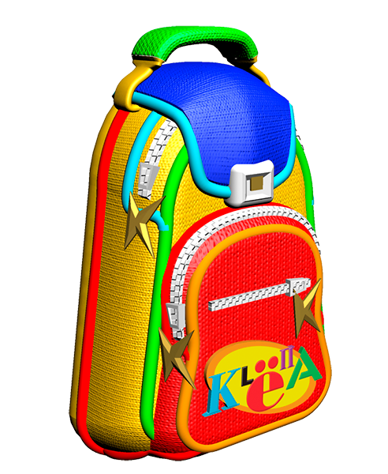
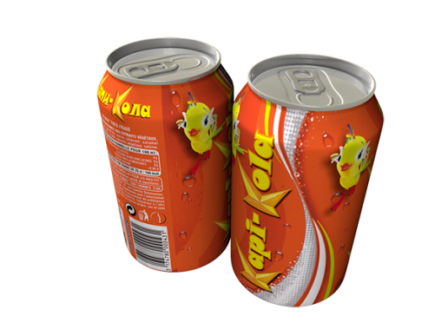
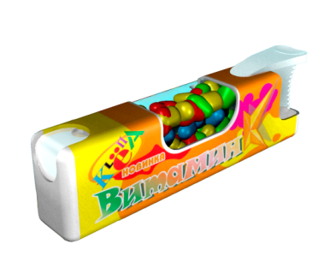
Сувенирная и рекламная
продукция
Фирменный стиль
сделает вещи интересными
и узнаваемыми!
Фирменные товары
Красочная оригинальная
упаковка продуктов
питания, средств
и предметов гигиены
Оригинальный дизайн
детских и взрослых товаров
Одежда и вещи для детей
и взрослых с фирменной
символикой

Slide 10
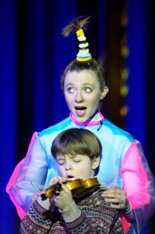
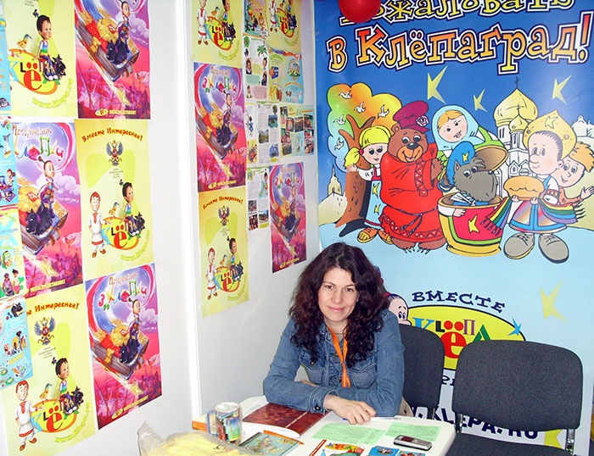
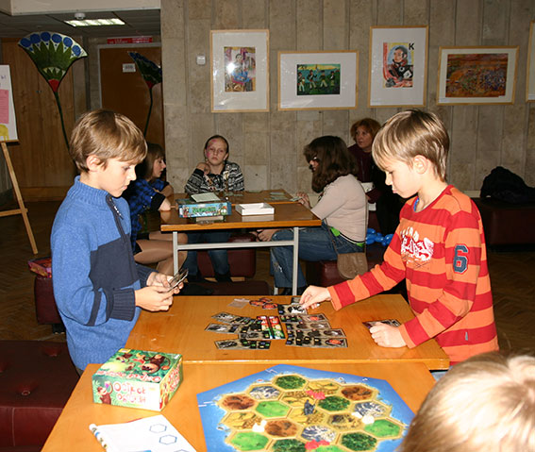
Клёп-события
Клёп-уроки – праздничные мероприятия,
проводимые редакцией. Учиться с Клёпой –
это весело!
Участие в библиотечных, школьных,
городских праздниках.
Организация детского досуга.
Участие в международных выставках,
встречах, съездах.
Активная поддержка социально значимых
проектов.
Представления
с участием Клёпы
проходят на самых разных площадках!

Slide 11
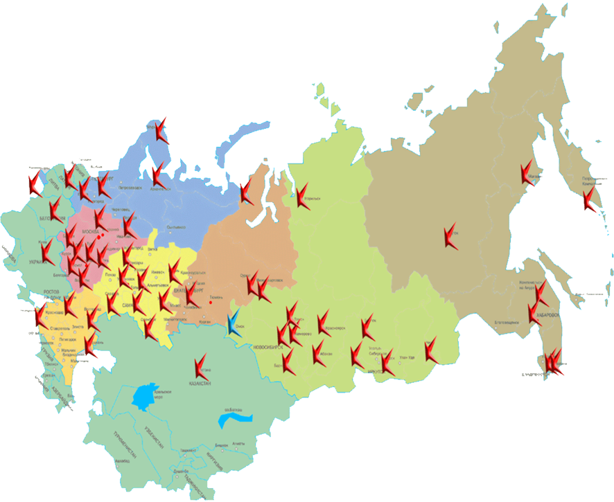
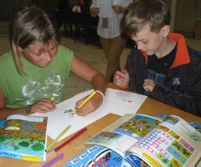
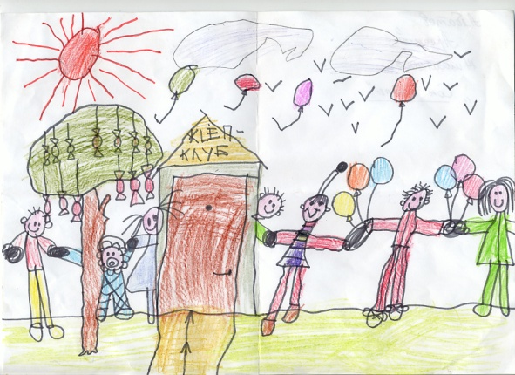
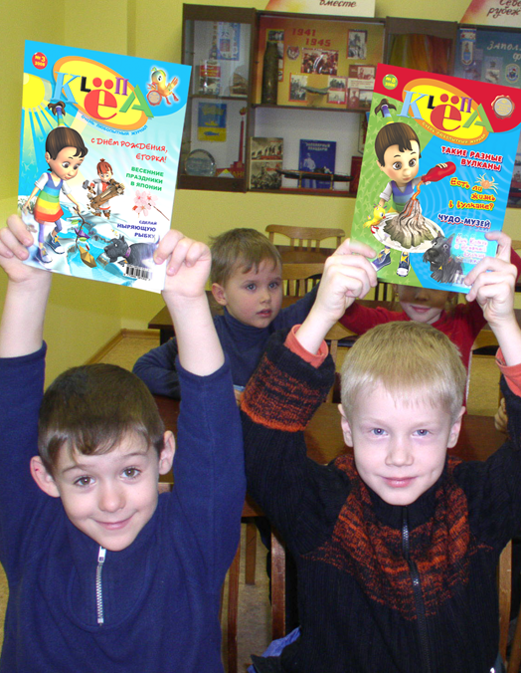
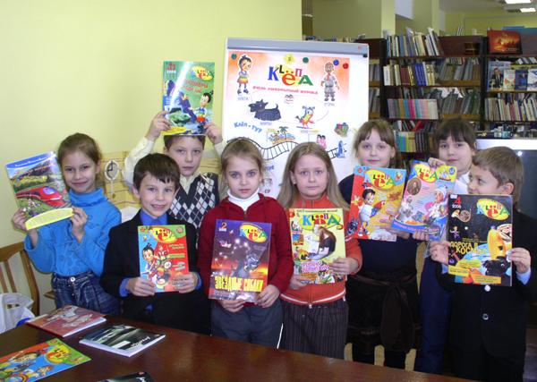
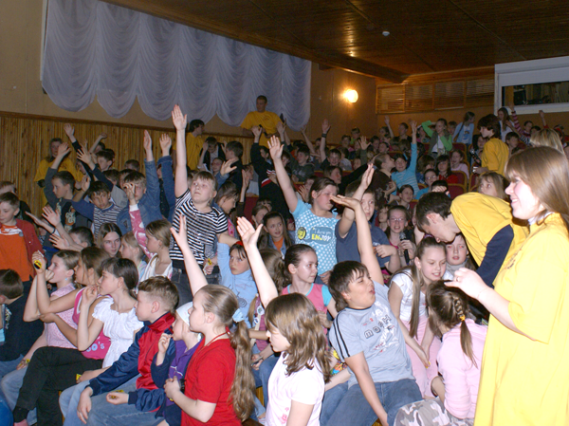
Клёп-клубы
Организуются детьми,
их родителями, учителями, библиотечными работниками
в разных городах России
и даже в других странах,
где говорят по-русски!
Мои друзья зовутся
Клёпаманы!
Пополняйте наши клубы!

Slide 12
Партнеры
Давайте работать вместе!
Вместе – интереснее!

Slide 13
Возможности для рекламодателей
Вид рекламной услуги
Размещение рекламы в печатных изданиях: журналах, альманахах, книгах на основе материала заказчика: рекламные модули на обложках и на страницах издания создание тематической публикации (статьи, рубрики, главы)
Размещение рекламы на портале www.klepa.ru: создание баннеров размещение в новостях с оформлением размещение в бегущей строке размещение и поддержание анонса в соцсетях и на тематических форумах рассылка по базе (более 25 тыс. адресов)
Разработка дизайна и печать полиграфии
Разработка дизайна и изготовление сувенирной продукции и товаров с фирменной символикой
Распространение промоматериалов по тематическим площадкам: библиотеки, театры, детские учреждения.
Организация и проведение детских мероприятий на территории заказчика
Создание мультипликационных фильмов и аудиороликов.

Slide 14
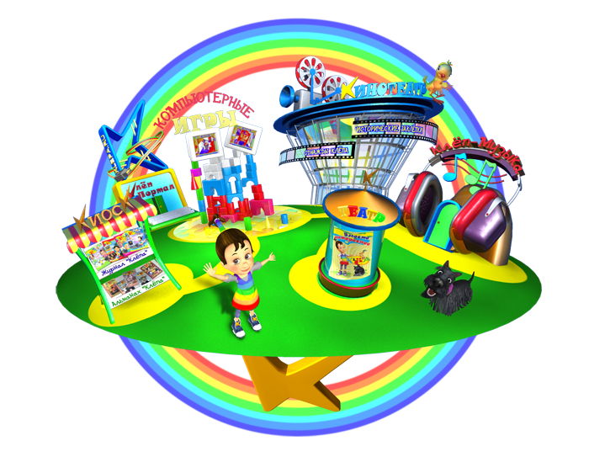
ВМЕСТЕ – ИНТЕРЕСНЕЕ!
Издательско-продюсерский
центр «Клёпа»
123001, г. Москва,
Ул. Большая Садовая, 2/46.
klepa@klepa.ru
+7 (495) 643-20-50

